Slide 1


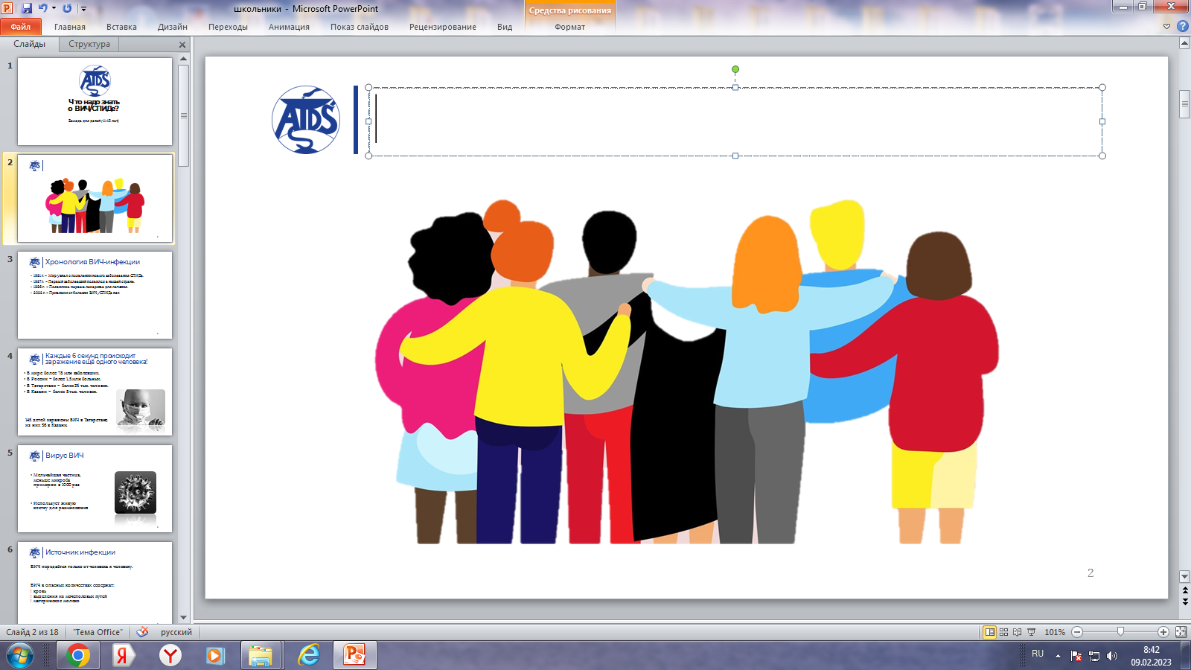
Профилактика ВИЧ-инфекции
(для учащихся образовательных учреждений )

Slide 2
Хронология ВИЧ-инфекции
1981 г. – Мир узнал о появлении нового заболевания - СПИДа.
1987 г. – Первый заболевший появился в нашей стране.
1996 г. – Появились первые лекарства для лечения.
2022 г. – Прививки от болезни ВИЧ/СПИДа нет.

Slide 3
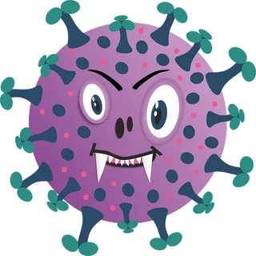

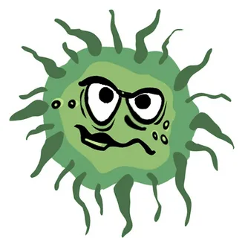
Что такое СПИД ?
Слово «СПИД» - это сокращенное название болезни « Синдром Приобретенного ИммуноДефицита»
Синдром- это ряд симптомов одного заболевания.
Приобретенный – заболевание можно «приобрести» или заразиться.
Иммунодефицит – иммунитет начинает падать и организм перестает сопротивляться разным болезням. Тогда человек сильно страдает от большого количества болезней, которые, в конечном счете и губят организм.

Slide 4
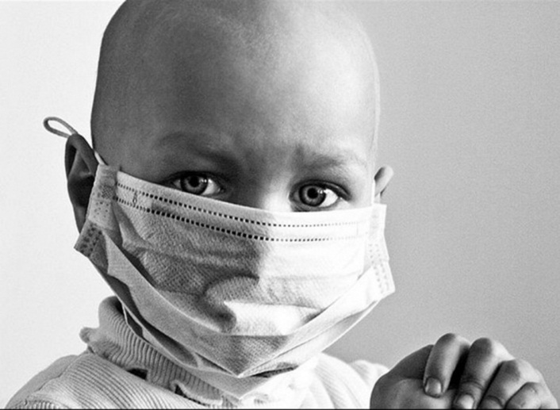
Каждые 6 секунд происходит заражение ещё одного человека!
В мире более 78 млн заболевших.
В России – более 1,5 млн больных.
В Татарстане – более 25 тыс. заразившихся.
В Казани – более 8 тыс. заболевших ВИЧ-инфекцией.

Slide 5
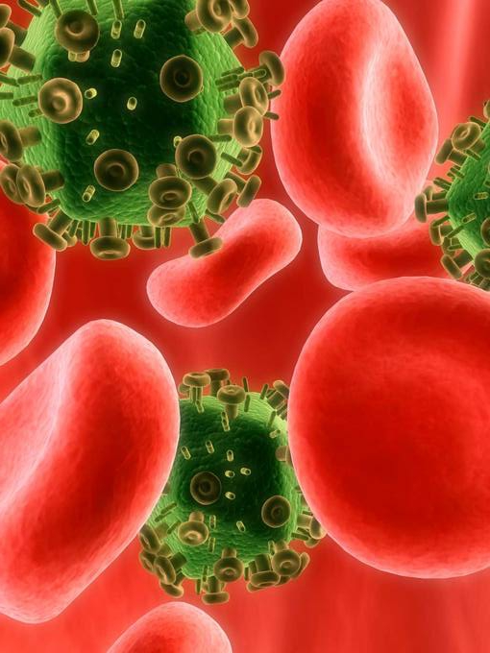
Вирус ВИЧ
Причиной СПИДа является очень опасный вирус – Вирус Иммунодефицита Человека, сокращенно - ВИЧ.
Мельчайшая частица, меньше микроба примерно в 1000 раз
Попадая в организм, использует живую клетку для размножения и разрушает иммунитет.
Этот вирус может несколько лет никак не проявляться, за это время он разрушает организм так, что в результате человек тяжело заболевает и умирает.

Slide 6
Источник инфекции
ВИЧ передаётся только от человека к человеку.
ВИЧ нельзя заразиться просто стоя рядом с инфицированным.
ВИЧ не живет в воздухе и на поверхности кожи.
ВИЧ содержится только в жидкостях организма и только через них передается от человека к человеку.
Вирус в опасных количествах содержит в себе:
! кровь
! выделения из мочеполовых путей
! материнское молоко
Поэтому контакт с этими жидкостями особенно опасен

Slide 7
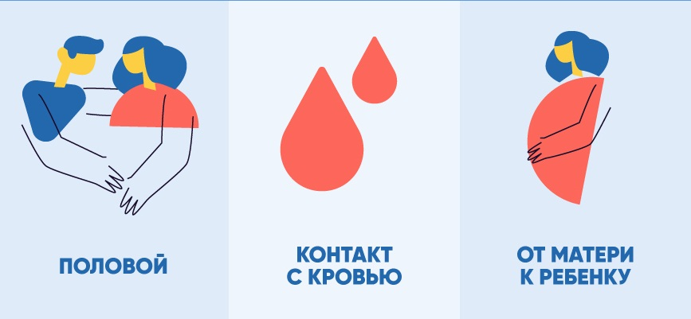
ВИЧ-инфекция передаётся:

Slide 8
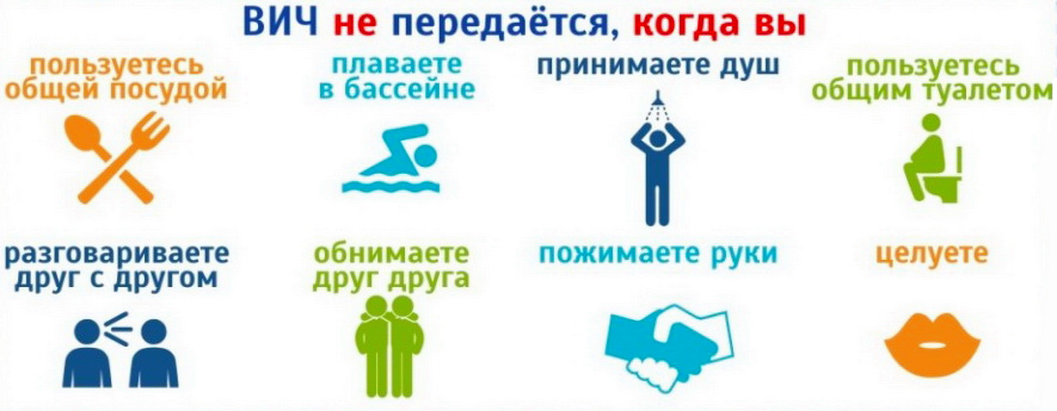
ВИЧ-инфекция не передаётся:

Slide 9


ВИЧ/ СПИД
ВИЧ позитивные люди борются не только с болезнью, но и со множественной дискриминацией

Slide 10
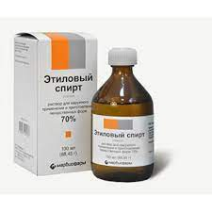
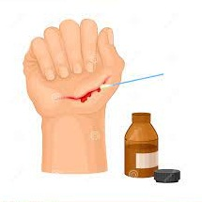
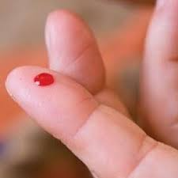
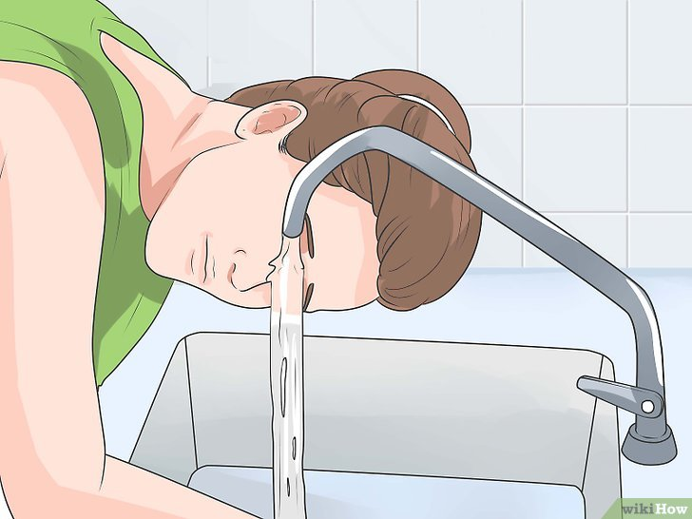
Аварийные ситуации
Повреждение кожных покровов (порез, укол)
Вымыть с мылом под проточной водой Обработать 70% спиртом Смазать ранку 5% раствором йода
Попадание биологической жидкости на слизистые глаз, носа и рта
Слизистую оболочку носа и глаз обильно промыть водой (не тереть!!!) Ротовую полость промыть большим количеством воды, прополоскать 70% раствором этилового спирта.

Slide 11

Как защититься от ВИЧ?
Нужно следить, чтобы на коже не было порезов, ссадин, остерегайся любого контакта с чужой кровью.
Опасно пользоваться чужими маникюрными ножницами и средствами личной гигиены.
У многих людей кровоточат десны, поэтому никогда не пользуйся чужими зубными щетками.
Уколы и прививки всегда делаются одноразовыми шприцами и иголками. Если ими пользовались многократно, они могут содержать кровь ВИЧ- инфицированного. Испачканные кровью иглы, шприцы, колющие и режущие предметы могут быть инфицированы – лучше их не трогать.
Еще одна угроза заражения – это драки. Они нередко заканчиваются кровотечениями и открытыми ранами. Если один из дерущихся является вирусоносителем, то может произойти повреждение. Поэтому споры нужно решать мирным путем.

Slide 12

Как защититься от ВИЧ?
Не употреблять наркотики!
Не проводить манипуляции с кровью, татуировки, пирсинг и т.п. в сомнительных салонах, и делать это с 18 лет.
Знай! Болезнь – результат безответственного поведения
ЗАЩИТИ СЕБЯ САМ!!!

Slide 13

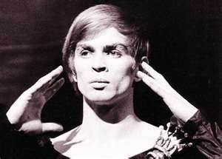
От СПИДа умерли:
Английский рок-певец Фредди Меркьюри
Балетный танцовщик Рудольф Нуриев
и многие другие

Slide 14
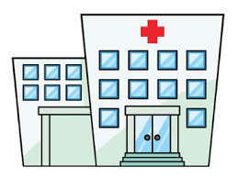



ГАУЗ «Республиканский Центр по профилактике и борьбе со СПИД и инфекционными заболеваниями Министерства здравоохранения Республики Татарстан»
СПИД ЦЕНТР
Альметьевск, п.г.т. Нижняя Мактама, ул. Промышленная, д. 1а
Тел.: (8553) 36-20-18
Набережные Челны,
пр. Вахитова, д. 12
Тел : (8552) 38-88-39
Казань, ул. Николая Ершова, 65
Тел: (843) 272-79-19
Телефон доверия
(843) 272-70-90
www.infospid.ru
vk.com

